Slide 1
Писатели и поэты о музыке и музыкантах (Свиридов, Моцарт, Шопен)
Урок Музыки в 5 классе по программе Е. Критской, Г. Сергеевой
Автор: Куреляк А. А. – учитель музыки
МБОУ СОШ №14, г. Мытищи

Slide 2
Писатели и поэты о музыке и музыкантах
Цель: Выяснить, каково значение музыки в творчестве писателей и поэтов, национальное своеобразие музыки в творчестве русского
(Г. Свиридов), и западноевропейских (В. Моцарт, Ф. Шопен) композиторов
Задачи:
Образовательные:
Формирования навыков слушанья музыки, умения передать свои впечатления об услышанном в высказывании, движении, рисунке. Формирование вокально-интоноционных, элементарных инструментально-исполнительских навыков.
Развивающие:
Развитие процессов восприятия музыкальных произведений, развитие творческого и логического мышления, памяти воображения, слуха, совершенствование вокально- и инструментально-исполнительских навыков.
Воспитательные: воспитывать эстетический вкус, любовь к искусству: музыке инструментальной и вокальной, народной и композиторской, живописи, литературе, пластическим видам искусства.

Slide 3
Писатели и поэты о музыке и музыкантах
Тип урока: углубление, расширение знаний
Вид урока: игровой, историческая реконструкция , защита проекта, проблемное обучение
Технологии: Развитие процессов восприятия (симфоническая палмография и палмофония), историческая реконструкция (диалог культур), развитие вокально-интонационных навыков, метод проектов, элементарное музицирование, работа в группах, технология сотрудничества.

Slide 4

Писатели и поэты о музыке и музыкантах
Песенка-приветствие
Солныщко лучистое светит высоко.
А у нас от музыки
На душе легко.
Соберём по искорке
Ноты звёздных гамм
И подарим искренне
Всем своим друзьям.
Чтобы стало каждому веселее жить
С песней и улыбкою
Будем мы дружить!

Slide 5
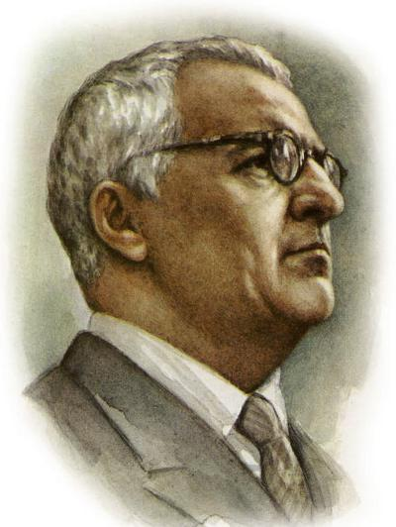
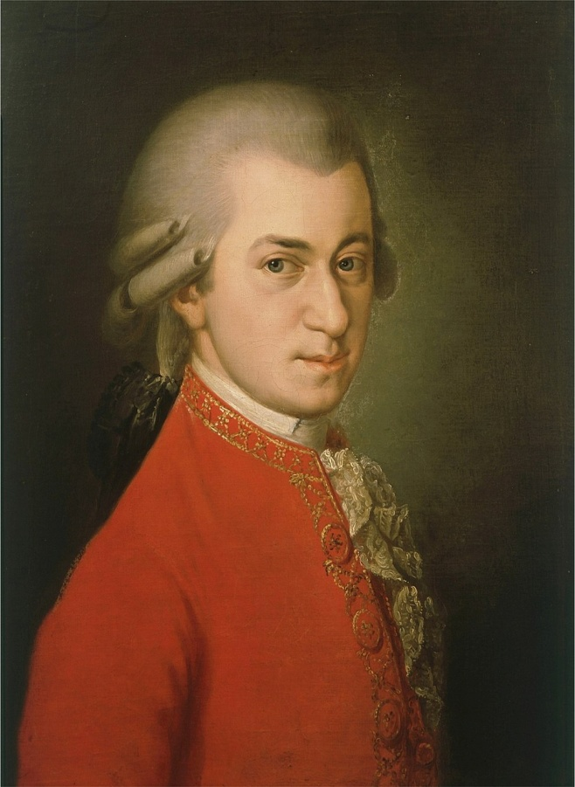
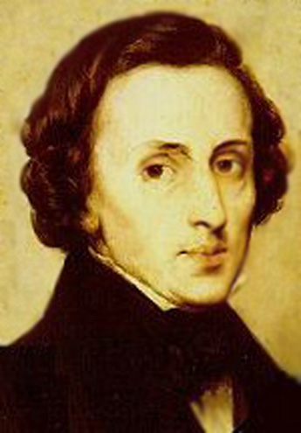
Писатели и поэты о музыке и музыкантах
Чьи это портреты?

Slide 6
Писатели и поэты о музыке и музыкантах
1. Георгий Васильевич Свиридов (20 век – Россия)
2. Вольфганг Амадей Моцарт (18 век – Австрия)
3. Фридерик Шопен (19 век – Польша)

Slide 7

Писатели и поэты о музыке и музыкантах
Цель урока:
Послушать, сравнить и понять особенности музыки разных исторических эпох

Slide 8
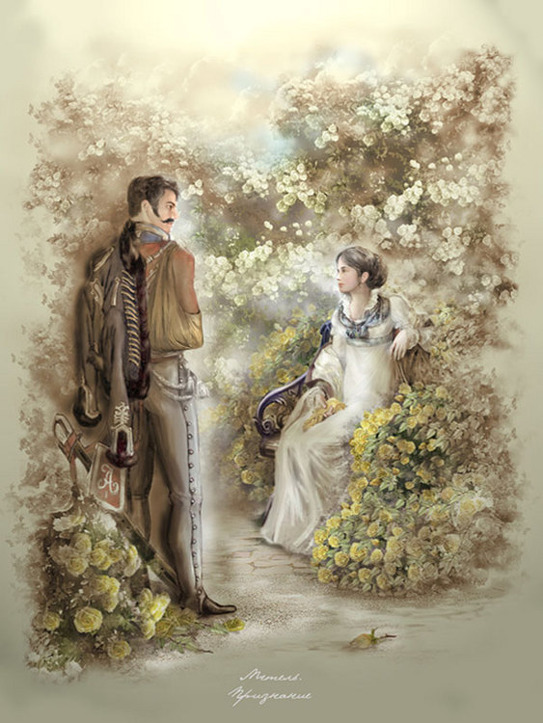
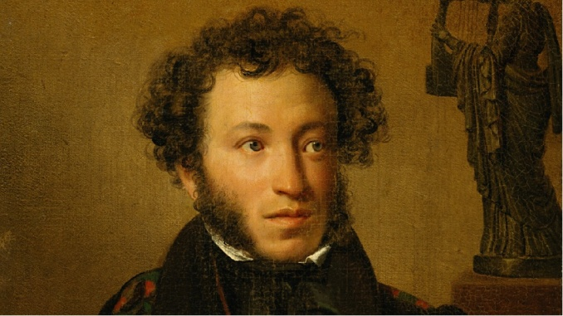
Писатели и поэты о музыке и музыкантах
Слушанье музыки: закрепление/новый материал
Г. В. Свиридов «Весна и осень» из музыки к повести А. С. Пушкина «Метель»

Slide 9
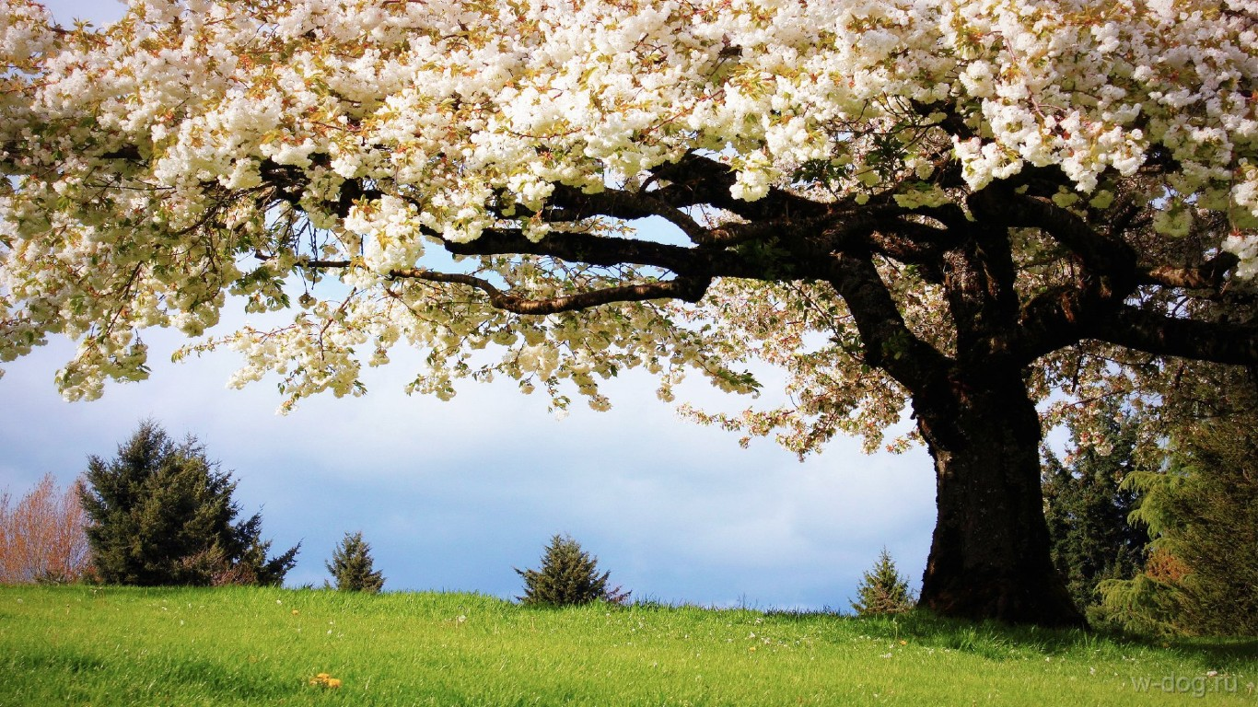
«Весна»
Задание:
Определить характер, лад, темп, солирующий инструмент, обратить внимание на мелодию

Slide 10
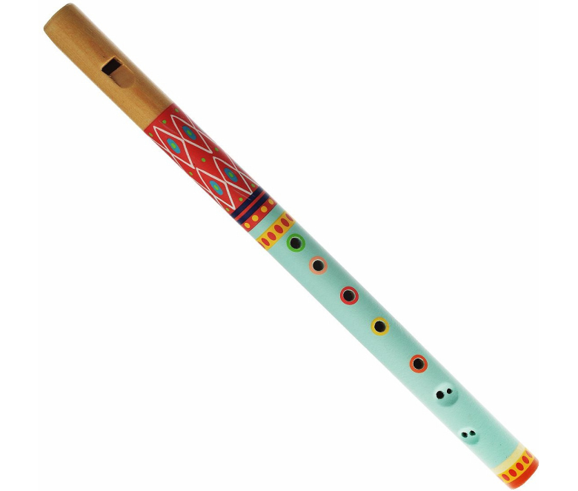
«Весна»
Характер: светлый, напевный, прозрачный, плавный
Лад: мажор
Солирующий инструмент: флейта

Slide 11
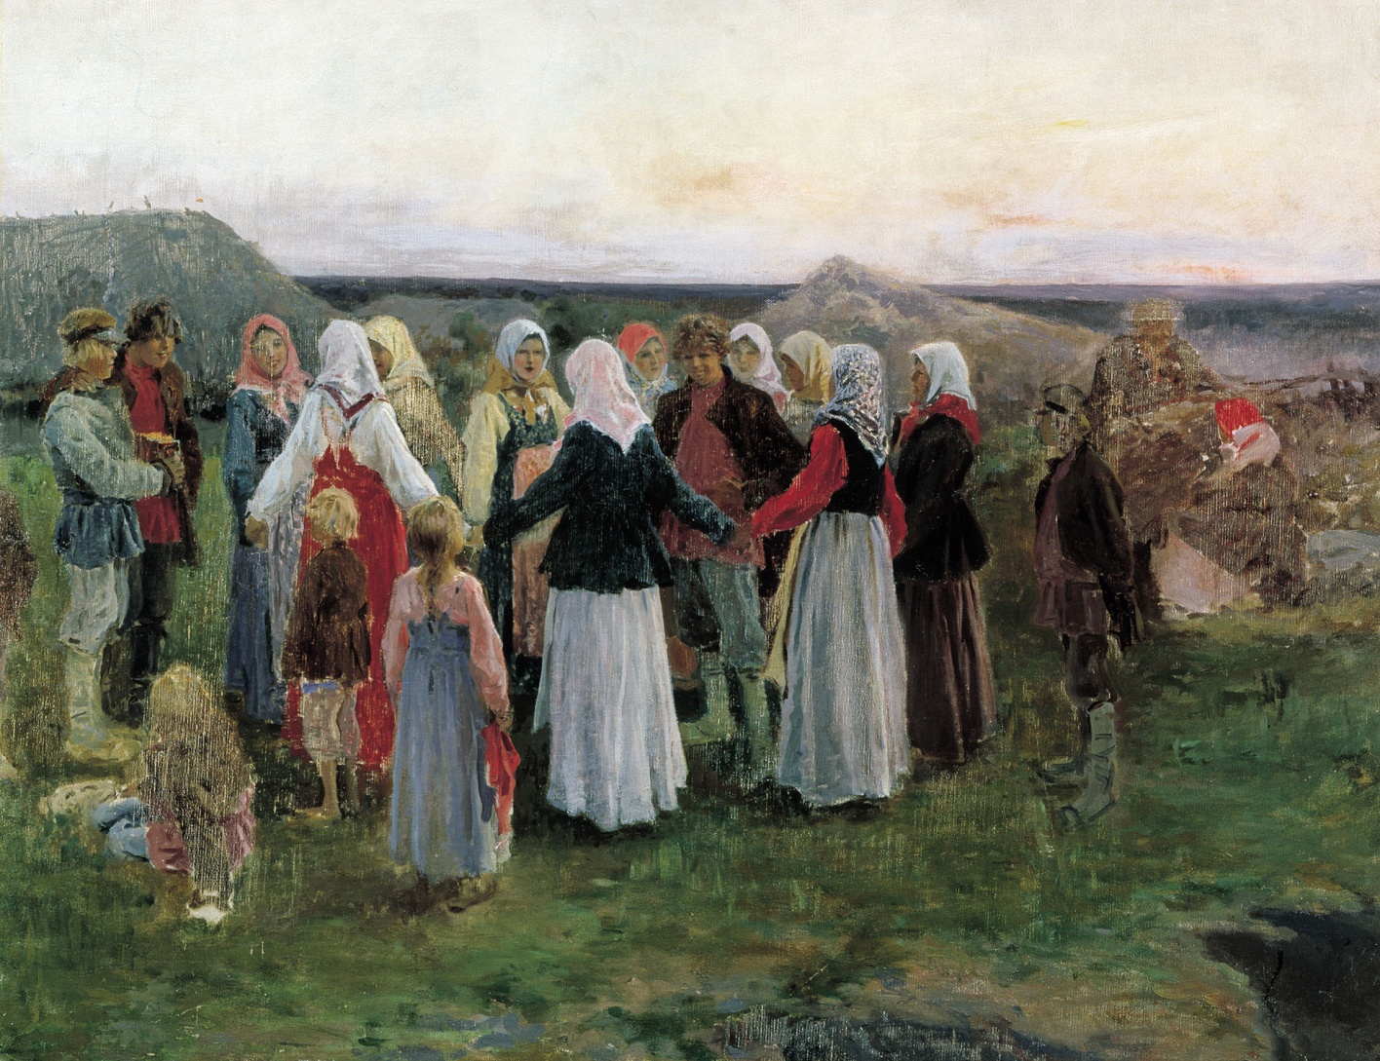
«Березка» – русская народная песня

Slide 12
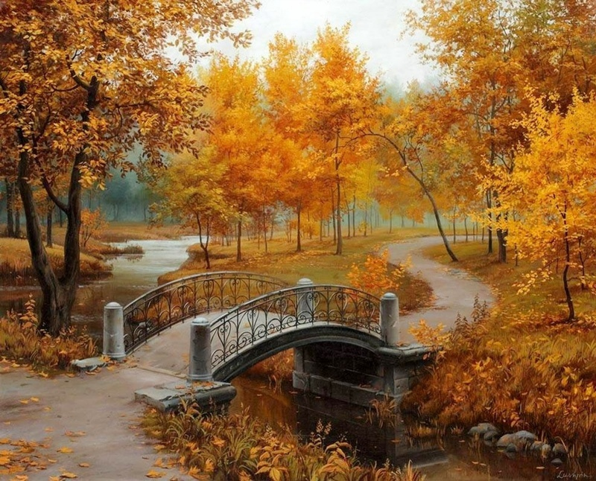
«Осень» – продолжаем слушать
Определить характер, лад, темп, солирующий инструмент, обратить внимание на мелодию

Slide 13
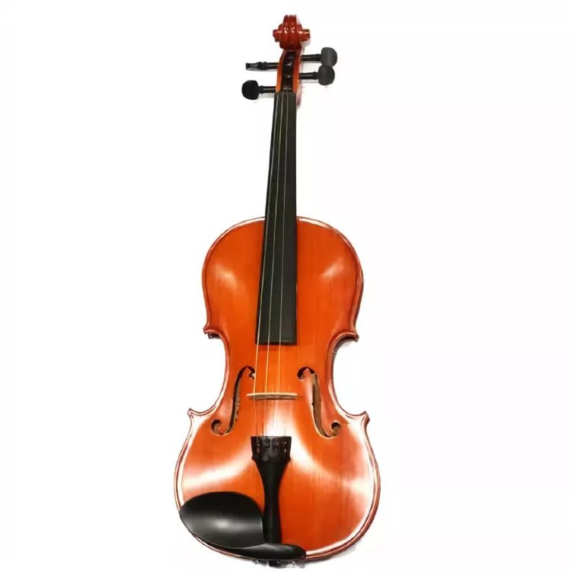
«Осень»
Характер: темный, грустный, тихий свет
Лад: минор
Солирующий инструмент: скрипка

Slide 14
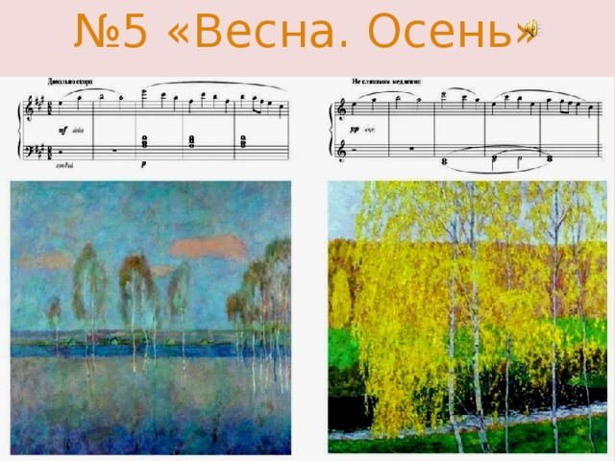

Slide 15

«Красно солнышко»
Поем песню

Slide 16
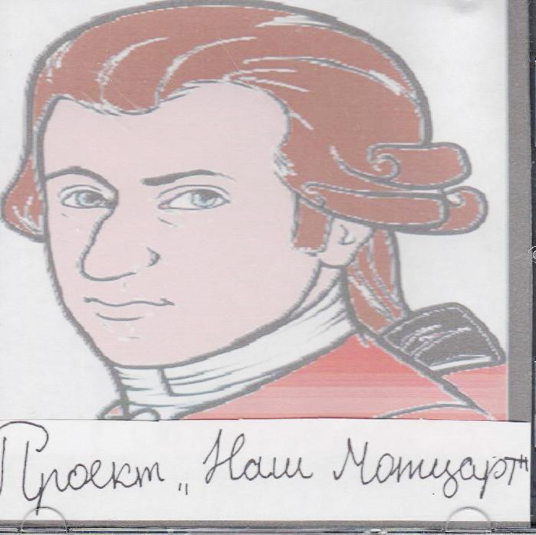
«Мой Моцарт» Защита проекта (2 подгруппа)

Slide 17
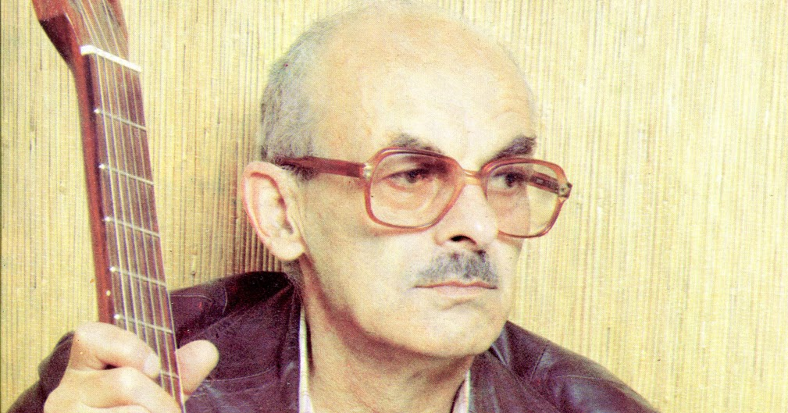
«Мой Моцарт»
Моцарт на старенькой скрипке играет,
Моцарт играет, а скрипка поет.
Моцарт отечества не выбирает —
просто играет всю жизнь напролет.
Ах, ничего, что всегда, как известно,
наша судьба — то гульба, то пальба...
Не оставляйте стараний, маэстро,
не убирайте ладони со лба.
Б. Окуджава

Slide 18
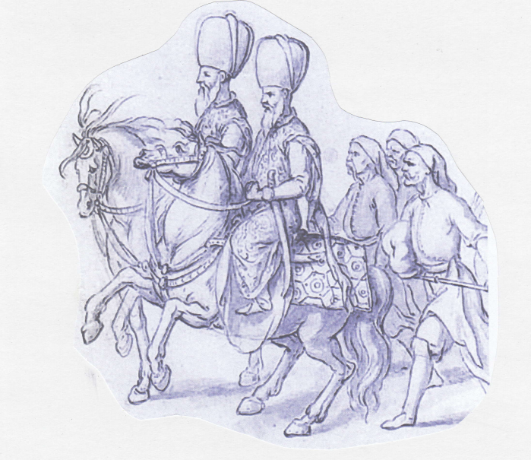
«Мой Моцарт»
«Турецкое рондо» – 3 часть Сонаты №11 Ля мажор

Slide 19
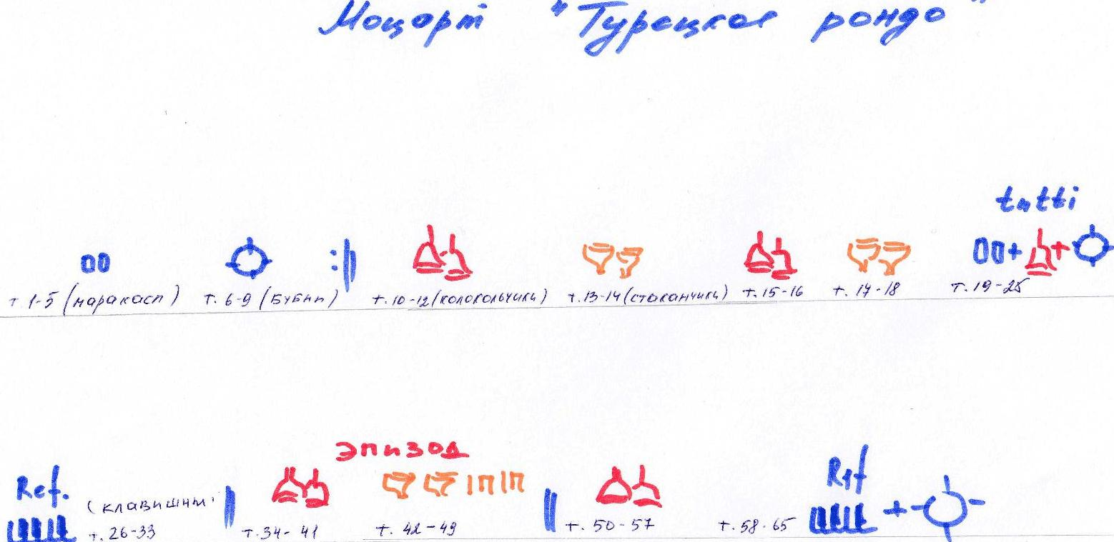
«Турецкое рондо»
Музыкально-ритмическая композиция

Slide 20
«Турецкое рондо»
Вопросы:
Какая это музыка (характер, лад, темп)?
Почему «турецкое»?
Что такое рондо?
В какую эпоху жил Моцарт (стиль музыки)?

Slide 21
«Турецкое рондо»
Характер: легкая, стремительная, энергичная, изящная, жизнерадостная, гармоничная
Лад: миноро-мажор
Рондо –значит «круг»
Стиль: венская классика, 18 век.

Slide 22


«Турецкое рондо»

Slide 23
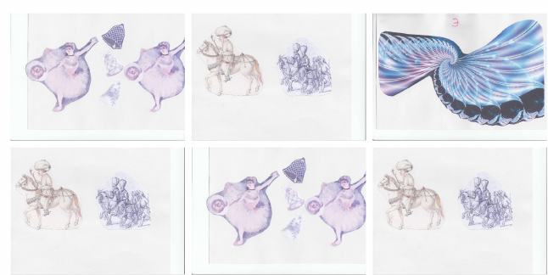
«Турецкое рондо»
«Турецкое», потому что
рефрен напоминает янычарский (турецкий марш)

Slide 24
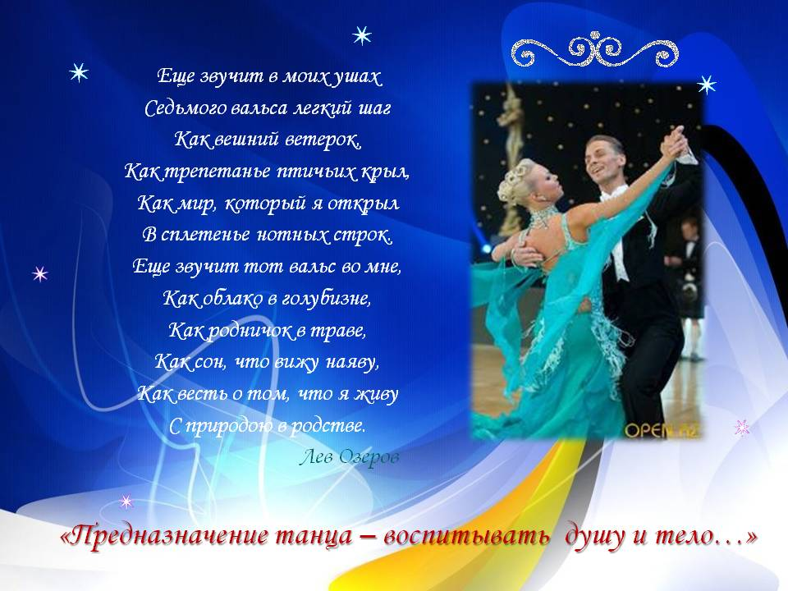
«Мой Шопен»
Защита проекта (3 подгруппа)

Slide 25
«Мой Шопен»
Вопросы:
Какая это музыка?
Характер, лад, темп, стиль?
К какой эпохе относится творчество Шопена?
Назови любимый музыкальный инструмент
Шопена?

Slide 26
«Мой Шопен»
Характер: воздушная, одухотворённая, трепетная, романтичная
Лад: минор
Темп: подвижный, полетный
Стиль: романтизм
Инструмент: фортепиано

Slide 27
Обобщение:
Мы познакомились с музыкой разных исторических эпох и разных стилей:
Г. В. Свиридов – 20 век, русская академическая музыка
В. А. Моцарт – 18 век, венская классическая школа
Ф. Шопен – 19 век, эпоха романтизма

Slide 28
Викторина «Узнай музыку»
Газета №1. «Свиридов. Кантата «Снег идёт»
автор: Г. В. Свиридов
Кантата: произведение для
хора, солистов и оркестра
Характер:

Slide 29
Викторина «Узнай музыку»
Газета №2. «Моцарт. Симфония №40»
автор: В. А. Моцарт
Симфония – это крупное 4-х
частное произведение для
оркестра
Характер:

Slide 30
Викторина «Узнай музыку»
Газета №3 «Шопен. «Революционный этюд»
автор: Ф. Шопен
Этюд – виртуозное инструментальное
произведение для развития беглости
пальцев.
Характер:

Slide 31
Список литературы:
Список литературы:
1.Сергеева Г., Критская Е. Музыка – 5 класс. М., 2013
2.Федеральная целевая программа развития образования на 2011-2015 гг. http://mon.gov.ru/press/news/8286.
3.Федеральный государственный образовательный стандарт основного общего образования. – М.: Просвещение, 2011.
4.Фундаментальное ядро содержания общего образования. /Под ред. В.В. Козлова, А.М. Кондакова. – М.: Просвещение, 2011.
5.Приказ Министерства образования и науки РФ от 24 ноября 2011 г. № МД-1552/03 «Рекомендации по оснащению общеобразовательных учреждений учебным и учебно-лабораторным оборудованием, необходимым для реализации ФГОС основного общего образования, организации проектной деятельности, моделирования и технического творчества обучающихся» – М., 2011.
6.Примерная основная образовательная программа образовательного учреждения. Основная школа. – М.: Просвещение, 2011.

